Slide 1
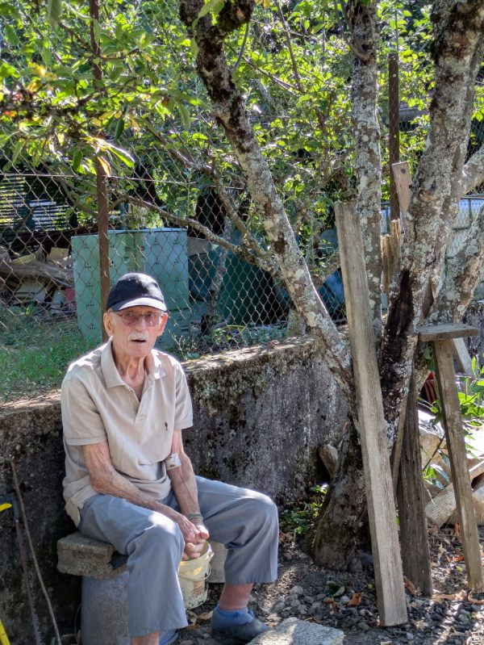
Cas clinique
Michel, 91 ans
Que proposer face à un anévrysme aortique menaçant ?
Laurence DESTRIEUX
Annecy
ARCHIV 2026, CORRENCON

Slide 2
Antécédents vasculaires
Chronologie de l’anévrisme aortique abdominal
2012
2019
Fév. 2020
Après 2020
EVAR initial
Réintervention
Dernier contrôle
Rupture de suivi
Embolie pulmonaire
Réaugmentation du sac anévrismal
Échographie Sonovue rassurante
Contrôle prévu non réalisé
Découverte d’un anévrisme aortique compressif sur la VCI
Fuites de type II
Occlusion des branches iliolombaires
Interruption du suivi dans le contexte post-Covid
Embolisation de fuites iliolombaires
Pas d’opacification résiduelle du sac
Endoprothèse aorto-bi-iliaque
Préviscan au long cours
Sac stable : 92 mm
Scanner prévu à 3 mois
Dernier contrôle documenté : février 2020, avec sac stable à 92 mm — puis rupture de suivi post-Covid.
1

Slide 3
Juin 2026 — retour dans le parcours vasculaire
Anévrisme redevenu symptomatique après plusieurs années sans surveillance
Symptomatologie
Contexte récent
signal d’appel
fragilité associée
Douleurs abdominales et lombaires
depuis plusieurs semaines
Deux hospitalisations pour
déglobulisation inexpliquée
Retentissement important
sur la qualité de vie
Hémoglobine nadir
7,5 g/dL
Transfusion
mars 2026
Ne peut plus s’occuper de son jardin
Hb lors de l’évaluation
12,7 g/dL
Examen clinique
Volumineuse masse abdominale pulsatile
Masse sensible à la palpation
Le tableau clinique conduit à réévaluer l’endoprothèse et le sac anévrismal.
2

Slide 4
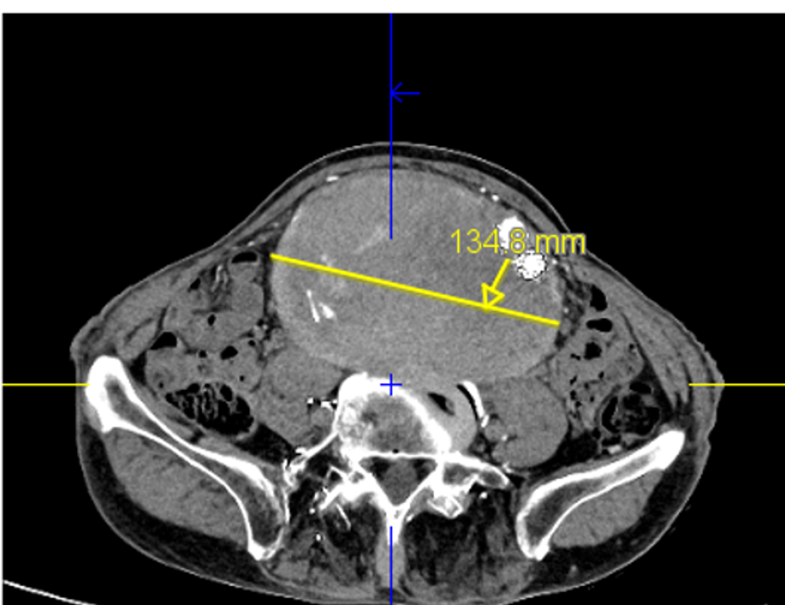
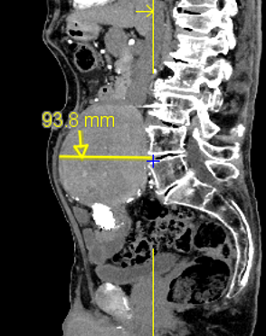
Angioscanner — juin 2026
Sac anévrismal symptomatique avec rupture d’endoprothèse et fuite massive.
Fév. 2020 : 92 mm → Juin 2026 : 135 mm

Slide 5
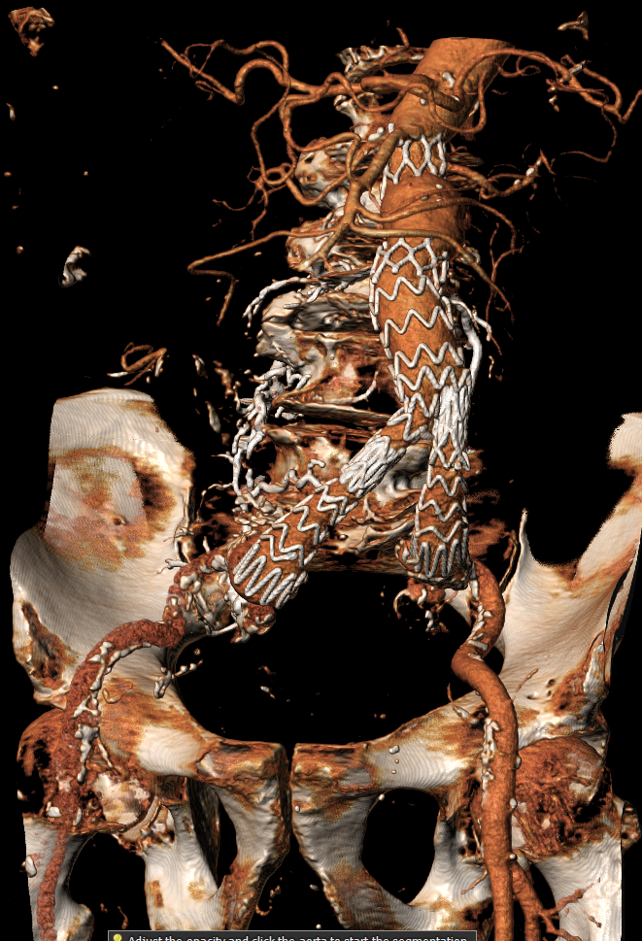
Rupture de la jonction proximale de l’endoprothèse
entre le stent suprarénal non couvert et le corps couvert

Slide 6
État préopératoire
Évaluation fonctionnelle, cardiaque et rénale
État général
autonomie conservée
Évaluation cardio-rénale
bilan récent
91 ans
Patient encore autonome
FEVG préservée > 50 %
≈ 60 % en février 2026
Pas d’argument
Pas d’HTAP
Jardinage
activité quotidienne habituelle avant l’aggravation des douleurs
pour décompensation cardiaque
fonction VD normale
Limitation actuelle principalement liée aux douleurs abdominales et lombaires
Points de vigilance
Bloc de branche gauche complet récent — QRS 150 ms
Poids : 71 kg
Créatinine : 117 µmol/L
Clairance estimée : 51 mL/min
Patient autonome mais très âgé
4

Slide 7
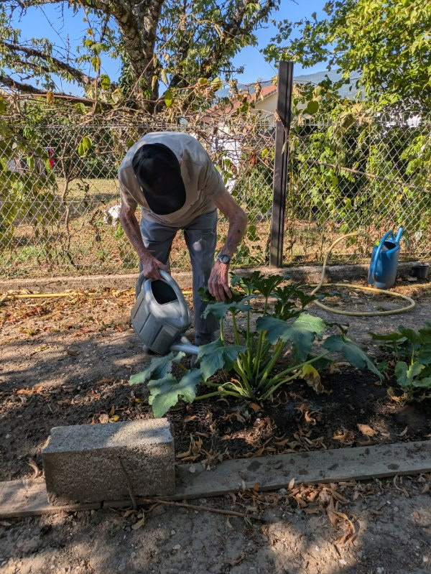
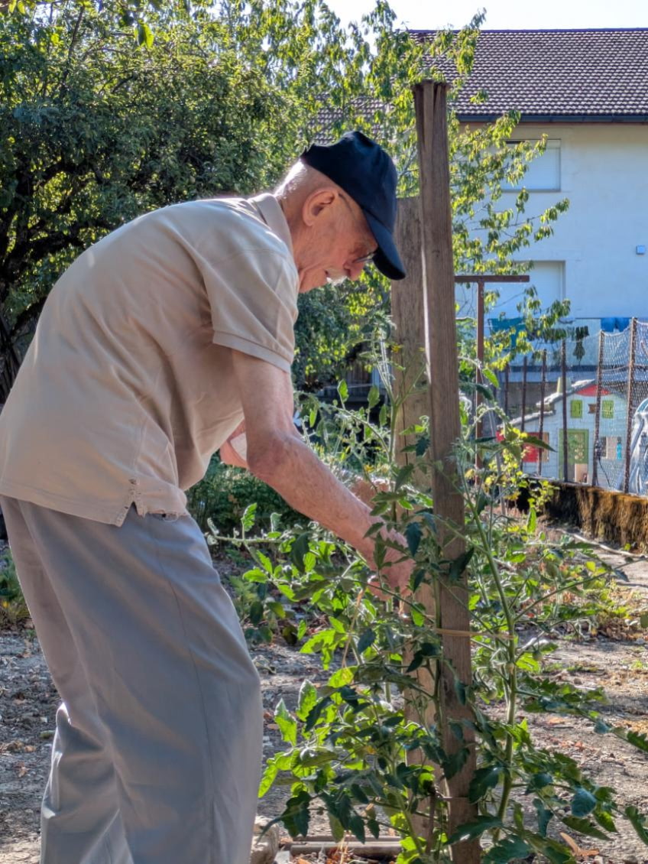
Michel au quotidien
Un patient encore actif avant l’aggravation récente des douleurs
Contexte fonctionnel
91 ans
Vit avec son épouse,
en autonomie, dans sa maison
Son activité principale :
s’occuper de son jardin
Les douleurs abdominales et lombaires l’empêchent actuellement d’y aller.
Le retentissement fonctionnel des douleurs est réel et récent.

Slide 8



Trois options thérapeutiques à discuter
Anévrisme aortique menaçant chez Michel, 91 ans
En synthèse
Anévrysme symptomatique de 13,5 cm • douleurs • rupture d’endoprothèse
OPTION 1
OPTION 2
OPTION 3
Abstention thérapeutique
Chirurgie ouverte
Endovasculaire
Priorité au confort
Traitement le plus radical
Approche moins invasive
Traitement symptomatique
Geste abdominal majeur
Dépend de la faisabilité anatomique
Risque de rupture accepté
Morbi-mortalité attendue élevée
Incertitude / réintervention possible
Accompagnement palliatif
Pontage aortique
Endoprothèse bifurquée aorto-bi-iliaque
Quelle decision prendre?
Notes:
Objectif de cette diapositive : ouvrir le débat sans orienter trop tôt la réponse. Les trois options doivent être posées clairement : ne pas intervenir, convertir en chirurgie ouverte, ou tenter une solution endovasculaire. La suite de la présentation peut ensuite discuter la proportionnalité, la faisabilité technique, et la décision partagée avec Michel et sa famille.

